Slide 1

Clean Code基础
新员工导入培训
张 凯 敏
西安基带部

Slide 2
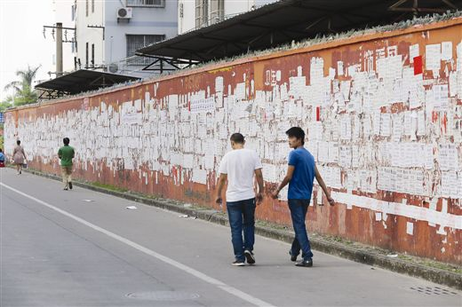
BUG FIX

Slide 3
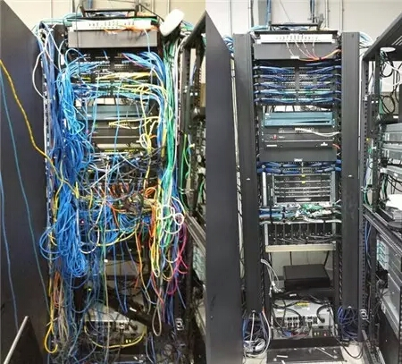
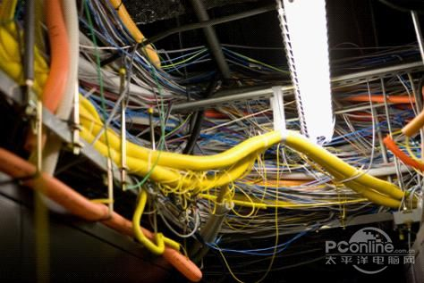
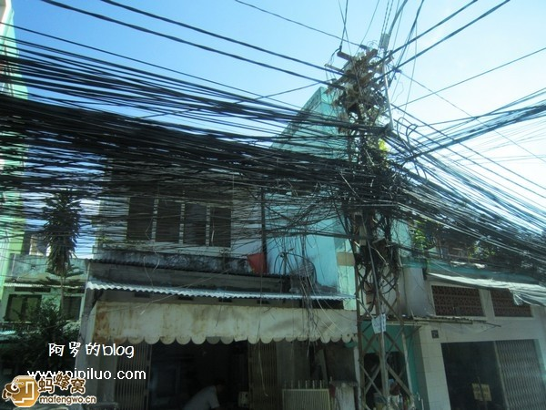
SYSTEM

Slide 4
大泥球
结构混乱
肆意蔓延
轻浮草率
贴满补丁
私搭乱建
一团乱麻

Slide 5
读代码VS写代码时间比例
10:1

Slide 6
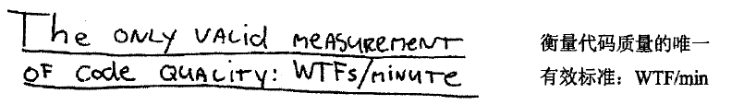
为什么要CleanCode

Slide 7
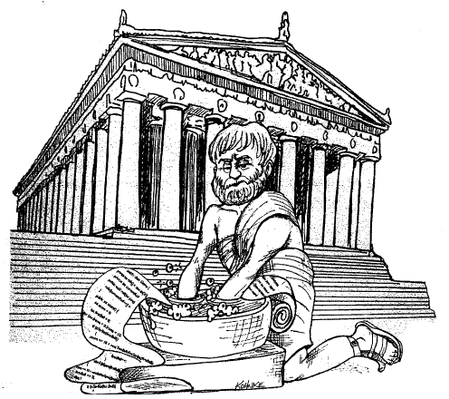

Slide 8

疑问…
什么是整洁的代码呢？

Slide 9
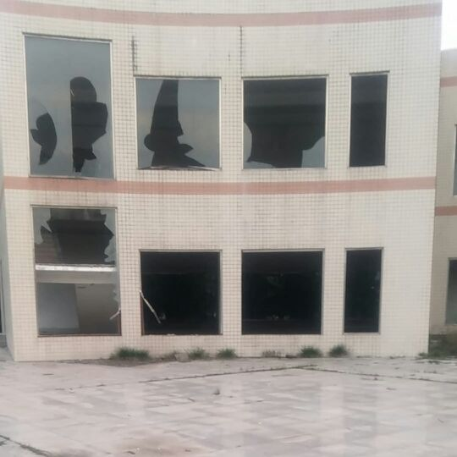

破窗理论 VS 童子军军规

Slide 10
混乱代码特点
晦涩的命名
无序的排版
混乱的逻辑
超高的代码复杂度

Slide 11
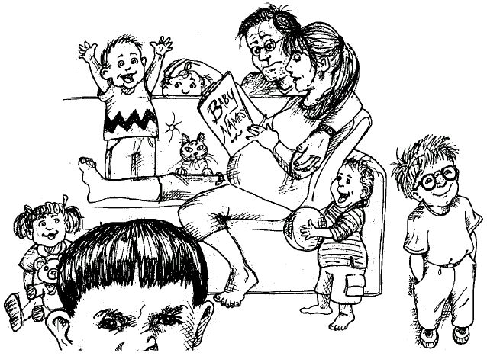
命名

Slide 12
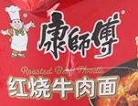
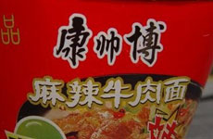
有意义的命名
好的名字带来搞得效率
名副其实的命名不需要注释
避免命名之间的混淆
抵制缩写的诱惑

Slide 13
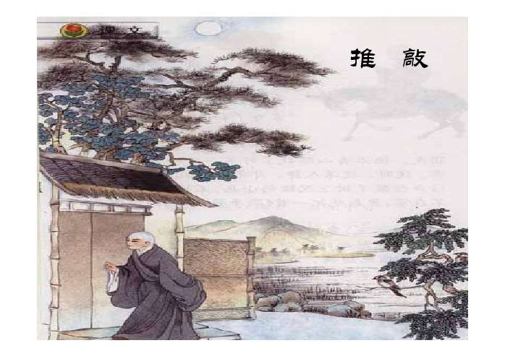
僧【敲】月下门
僧【推】月下门

Slide 14
原则
望文知意
精确
CurrentValue VS NowValue
i VS index
Min-length && Max-Information
maxval VS MaxValueUntilOverFlow

Slide 15
原则
语言
英文
慎用缩写——CurrentProcessUE，缩写CPU？
仅依赖大小写——M表示max; m表示min
风格
操作系统——windows, linux, Mac
开发工具——gcc, VS, Eclipse, SourceInsight…

Slide 16
原则
作用域精确
全局变量 VS 类成员 VS 局部变量

Slide 17
原则
结构
变量/结构体/类
名词性质
名词
形容词+名词
函数/过程
全局
动词/介词
动宾/介宾
宾语对应参数

Slide 18


原则
结构
函数/过程
类成员函数
动词/介词
省略的宾语就是对象本身
互斥
反义词组

Slide 19


丢失业务语义

Slide 20
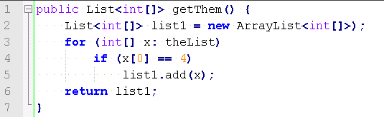
丢失业务语义
theList？
theList[0]中0？
4？
返回list1？

Slide 21
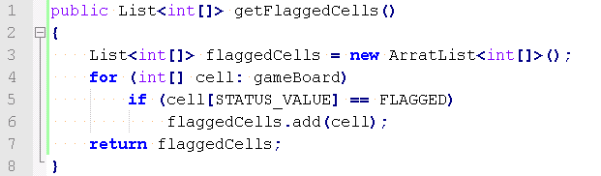
丢失业务语义

Slide 22
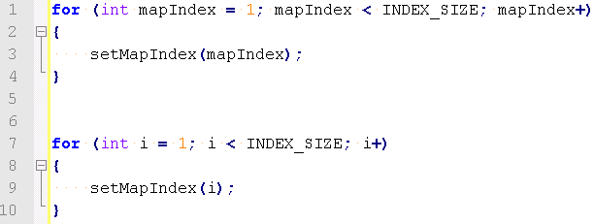
但是…

Slide 23
冗余表达
getActiveAccount() VS getActiveAccountInfo()
Product、ProductInfo、ProductData
Variable一词不应出现在变量名中
Table一词不应当出现在表名中
NameString改成Name
CustomerObject改为Customer

Slide 24
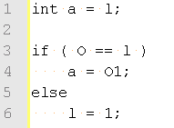
避免误导
避免使用大写的L和大写的O作为变量名

Slide 25
避免误导
专有名词linux，aix，CPU
拼写混淆
来自真实代码中的例子
gucBlockStat
gucBlockState

Slide 26

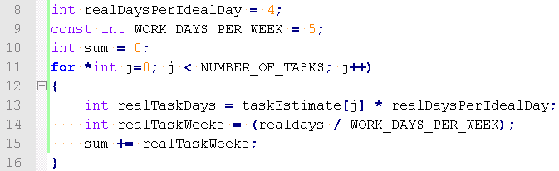
使用可搜索的名字
VS
长单词与短单词
变量命名长短与其作用域成正比

Slide 27
避免双关语
避免一个词用于不同的目的拼写混淆
比如ADD方法，含义是通过增加或连接两个现有值来获取新值；如果把单个值加入集群，这个方法应该叫append或insert，如果add就双关了

Slide 28
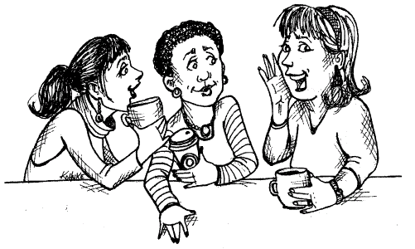
注释

Slide 29
注释
最好的注释是没有注释
对代码表达欠缺信息的补充
不要试图美化代码

Slide 30
好注释
对意图进行解释
当阅读者有疑问时起解答作用，解释作者为何这样写
如果大家都这么写，就不需要写注释
阐释和提供信息
晦涩难懂，信息不完整时供查阅使用
可通过重构、规范化来减少
警示
维护和使用起来有危险，隐藏有坑——switch中无break时
API DOC
写文档的规范参考

Slide 31
坏注释
误导性注释
起相反作用，代码和注释表达相反
喃喃自语
多余的注释
废话注释
没什么用反而影响代码阅读
日志性注释
现在没用了，相信svn、git
位域标记
注释掉的代码
高效阅读软件出现后，也没用了

Slide 32
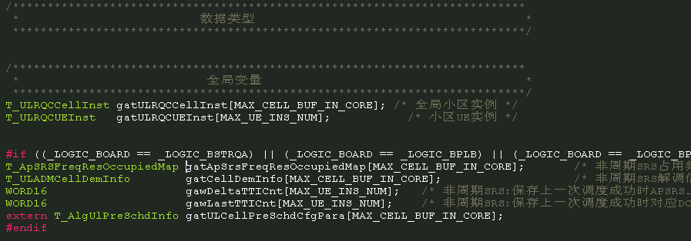
举例——冗余

Slide 33
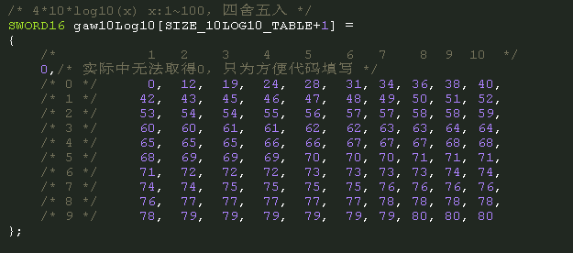
举例——对意图进行解释

Slide 34
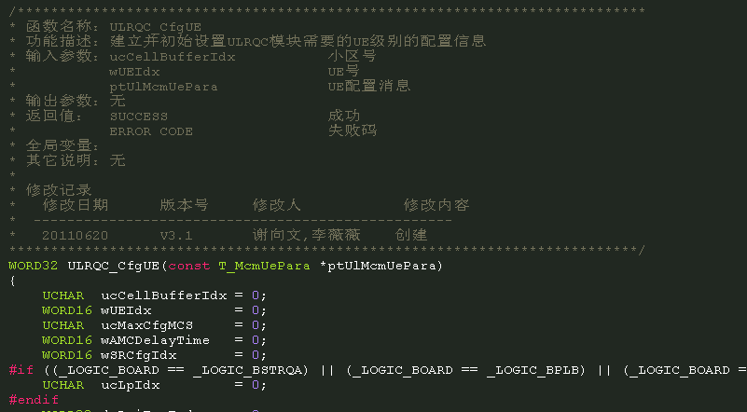
举例——日志性注释

Slide 35
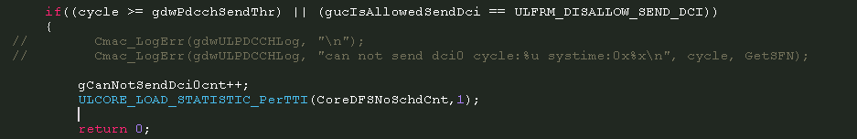
举例——注释掉的代码

Slide 36
举例——喃喃自语

Slide 37
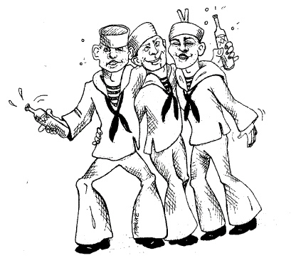
排版

Slide 38
格式
关系密切、概念相关的相互靠近

Slide 39
垂直格式
文件大小
自上而下
垂直区隔

Slide 40
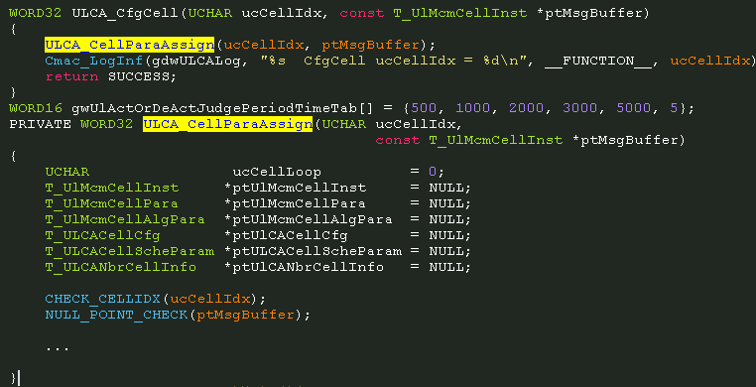
自上而下
函数调用，一般调用的紧随在后面，业务逻辑则体现为从纲要形式到具体细节

Slide 41
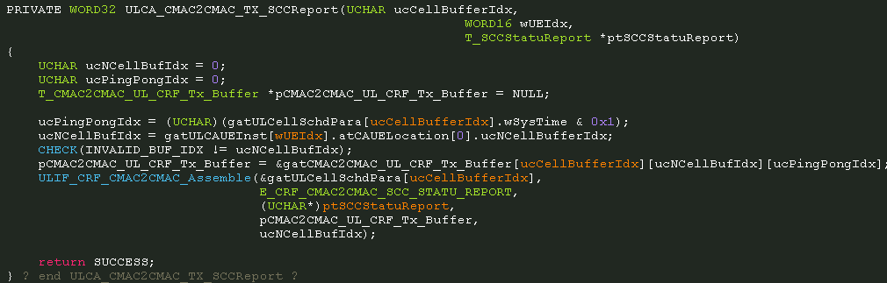
自上而下
空行起着分割程序段落的作用。空行得体（不过多也不过少）将使程序的布局更加清晰
建议：在一个函数体内，逻辑密切相关的语句之间不加空行，其他地方应加空行分隔

Slide 42
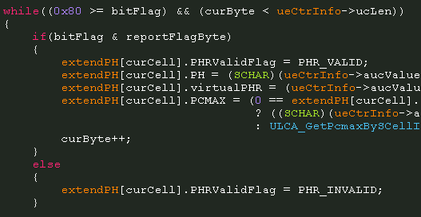

单行
代码行
建议：一行代码只做一件事情，如只定义一个变量，或只写一条语句。这样的代码容易阅读，并且方便于写注释（最好不需要注释，自注释）
建议：for、while、do、if等语句自占一行，执行语句不得紧跟其后。不论执行语句有多少都要加{}。这样可以防止书写失误。

Slide 43
水平格式
行宽
水平区隔
缩进

Slide 44
行宽
建议：代码行最大长度宜控制在70~80个字符。代码行不要过长，否则眼睛看不过来
建议：长表达式要在低优先级操作符处拆分成新行，操作符放在新行之首（以便突出操作符）。拆分出的新行要进行适当的缩进，使排版整齐，语句可读

Slide 45
水平间隔宽
建议：关键字之后要留空格。想const、inline、case等关键字之后至少要留一个空格，否则无法辨析关键字。像if、for、while等关键字之后应留一个空格再跟左括号'('，以突出关键字
建议：函数名之后不要留空格，紧跟左括号'('，以与关键字区别。
建议：'('向后紧跟')'，','、';'向前紧跟，紧跟处不留空格
建议：','之后要留空格，如Function(x, y, z)。如果';'不是一行的结束符号，其后要留空格，如for (int i = 0; i < max; i++)
建议："="、"+="等二元操作符前后都应当加空格
建议：一元操作符"!"、"~"、"[]"、"."等前后不加空格

Slide 46
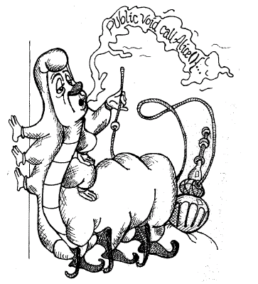
逻辑

Slide 47
函数
函数要短小，再短小
消除重复
重用性
只做一件事
每个函数一个抽象层级
使用异常代替错误码返回

Slide 48

只做一件事
一个方法只做一件事

Slide 49
抽象与分类
宝宝学习走路

Slide 50
如何判断一个方法只做一件事？
能用“为了…，需要…”来描述这个方法

Slide 51
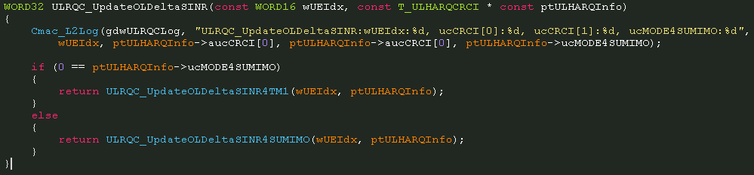
抽象层级

Slide 52
混乱代码的原因
清晰的设计
代码过早暴露细节，模糊了设计思路
混乱的代码

Slide 53
超高的代码复杂度
if-else/if-else/if-else...
while/while/while...
for/for/for...

Slide 54
好软件应该是什么样子的？
功能 | 性能 | 安全性 | 易用性 | 可靠性
可测试性 | 可移植性 | 可修改性 | 可维护性 | 可重用性

Slide 55
怎么开发好软件呢？
介绍一种开发模式——TDD（测试驱动开发，Test-Driven Development）
TDD三定律
在编写不能通过的单元测试前，不可编写生产代码
只可编写刚好无法通过的单元测试，不能编译也算不通过
只可编写刚好足以通过当前失败测试的生产代码

Slide 56
TDD开发工具
源代码管理——svn，git，VSS…
单元测试框架——gtest，cunit，cppunit，mock…
编译器——gcc，VS2010，Mingw…
IDE——VS2010，Eclipse，DevC++…
代码编辑工具——SourceInsight，VIM，gedit，NotePad++ ，Eclipse …
推荐一个开发工程http://10.89.168.135/topic/view/13758

Slide 57

Git安装操作介绍
浏览器（非IE）打开http://gitlab.zte.com.cn/ZhangKaiMin10117906/CppStudyProjectForCleanCodeBasicStudy.git
点击左侧file，找到 Git-1.9.4-preview20140815.exe，点击进入，下载到本地安装，注意选择“Use Git from the Windows Command Prompt”后，其余默认即可
安装完毕，执行如下命令就安装完成了

Slide 58
Git安装操作介绍
git clone http://gitlab.zte.com.cn/ZhangKaiMin10117906/CppStudyProjectForCleanCodeBasicStudy.git 把服务器代码clone到本地
git status //查看文件修改状态
git add .. //新添加文件到服务器
git checkout .. //恢复某个文件到服务器状态
git commit -a -m "coment" //提交更改到本地
git push //提交本地更改到服务器
git pull //下载服务器代码到本地
注意：a、在git push前，需要先执行git pull，保证本地为最新代码，才能push成功
b、请大家先在 gitlab.zte.com.cn 用人事在线用户名密码登陆后，添加权限，才能提交代码

Slide 59
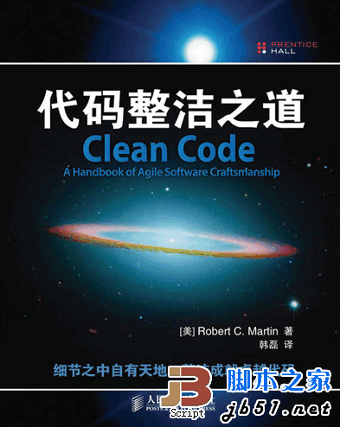
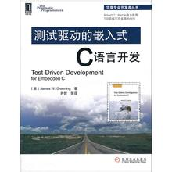
主要参考书目

